Slide 1
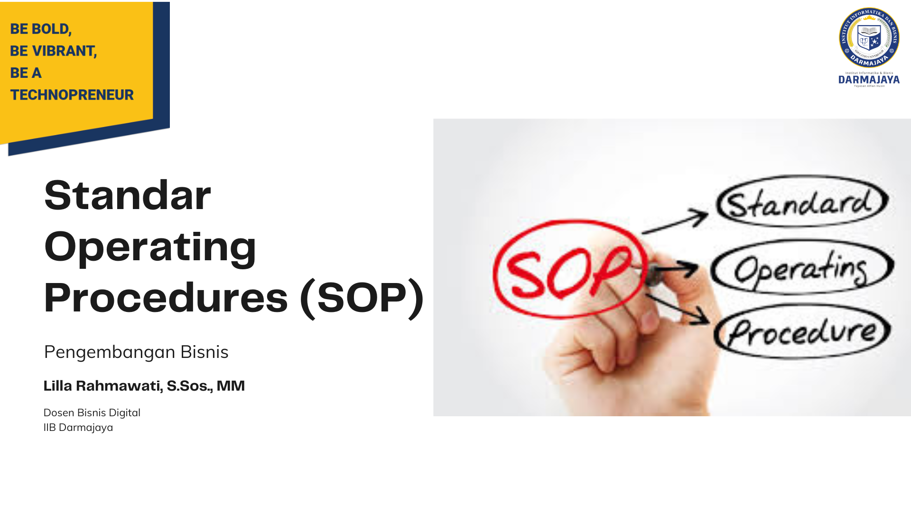

Slide 2

Definisi
Standar Operasional Prosedur (SOP) adalah serangkaian instruksi tertulis yang dibakukan mengenai berbagai proses penyelenggaraan aktivitas organisasi,bagaimana dan kapan harus dilakukan,dimana dan oleh siapa dilakukan (permenpan No. 035 tahun 2012).
Instruksi kerja adalah petunjuk kerja terdokumentasi yang dibuat secara rinci,spesifik dan bersifat instruktif,yang dipergunakan oleh pekerja sebagai acuan dalam melaksanakan suatu pekerjaan spesifik agar dapat mencapai hasil kerja sesuai persyaratan yang telah ditetapkan (susilo,2003).

Slide 3
Tujuan Penyusunan SOP
Agar berbagai proses kerja rutin terlaksana dengan efisien, efektif, konsisten/ seragam dan aman,
Dalam rangka meningkatkan mutu pelayanan melalui pemenuhan standar yang berlaku.

Slide 4
Manfaat SOP
Dapat menjaga konsistensi dalam menjalankan suatu prosedur kerja
Memberikan kejelasan prosedur kerja, tanggung jawab, wewenang
Meminimalisir kesalahan dalam melakukan pekerjaan
Memudahkan pendelegasian
Membantu dalam evaluasi terhadap setiap proses kerja

Slide 5
Format SOP
Di bakukan dengan maksud agar tidak terjadi penggunaan banyak format.
Untuk SOP tindakan agar memudahkan didalam melihat langkah- langkahnya dapat ditambah dengan bagan alir, persiapan alat dan bahan dan lain- lain, namun tidak boleh mengurangi item-tem yang ada di SOP.

Slide 6
Tahapan Pembuatan SOP :
Bentuk Team penyusun SOP
Tentukan pengguna SOP
Daftarkan nama kegiatan, tempat, pelaksana SOP
Jelaskan bagaimana proses kegiatan
Tentukan Kriteria (Standard) masing-masing kegiatan
Lakukan-Tuliskan-Lakukan-Tuliskan
Uji Coba
Review dan Revisi

Slide 7


S.O.P SDM
S.O.P Keuangan
S.O.P Produksi
S.O.P Administrasi
S.O.P Distribusi
S.O.P Kemitraan
S.O.P Pemasaran
S.O.P HSE
( Health, Safety, Environment)

Slide 8
Isi SOP Memuat:
COVER
Heading/Kotak Kop (Logo, Nama Perusahaan, Judul SOP, Nomor Dokumen, No.Revisi, Tanggal Terbit, Halaman Penetapan)
Isi SOP (Pengertian, Tujuan, Kebijakan, Referensi, Langkah-Langkah Prosedur, Unit terkait, diagram alir/ bagan alir/ flow Chart)

Slide 9
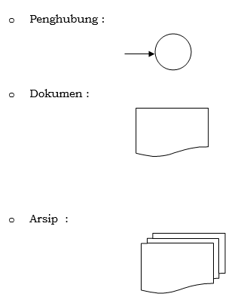
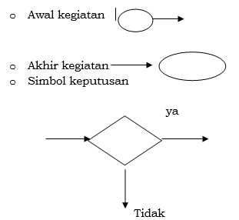

Diagram alir/ bagian alir (Flow Chart)
Diagram alir makro, menunjukan kegiatan-kegiatan secara garis besar dari proses yang di ingin kita tingkatkan, hanya mengenal satu simbol, yaitu simbol balok:
iagram alir mikro, menunjukan rincian kegiatan-kegiatan dari tiap tahapan diagram makro, bentuk simbol sebagai berikut:

Slide 10
Syarat penyusunan SOP
Perlu ditekankan bahwa SOP harus ditulis oleh mereka yang melakukan pekerjaan tersebut atau oleh unit kerja tersebut.
SOP harus merupakan flow charting dari suatu kegiatan.
Di dalam SOP harus dapat dikenali dengan jelas siapa melakukan apa, dimana, kapan, dan mengapa.
SOP jangan menggunakan kalimat majemuk. Subjek, predikat dan objek SOP harus jelas.
SOP harus menggunakan kalimat perintah/ instruksi bagi pelaksana dengan bahasa yang dikenal pemakai.
SOP harus jelas, ringkas, dan mudah dilaksanakan.

Slide 11
Tools Membuat Flow Chart SOP
https://app.diagrams.net
Microsoft Visio
https://www.figma.com/
https://creately.com/

Slide 12
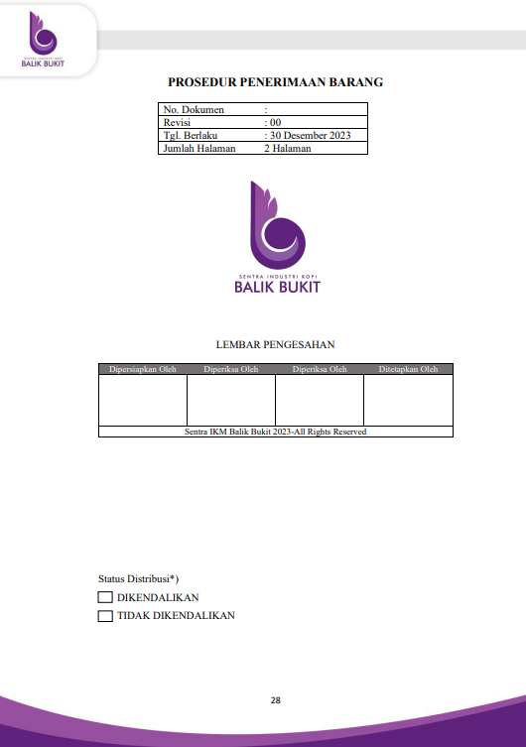
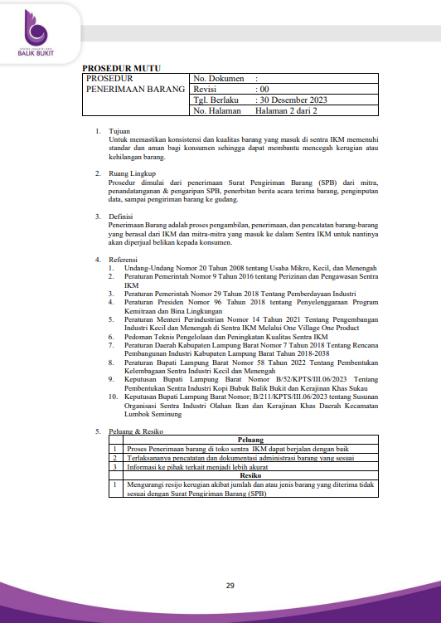

Slide 13
